Slide 1
Communication-Efficient Federated Deep Learning With Layerwise Asynchronous Model Update And Temporally Weighted Aggregation 具有分层异步模型更新和时间加权聚合的 通信高效联邦深度学习
江宇辉
IEEE T NEUR NET LEAR 2020

Slide 2
背景知识
新的挑战：
1. 数据不平衡：不同客户端数据量高度不平衡
2. Non-IID数据
3.大量分布式数据：客户端很多 带来大量数据
4.不可靠的参与客户端
5.整体性能指标：总通信成本 （带宽和电池容量有限）
数据压缩/重构
受DNN微调的启发，设计了一个针对本地模型更新和聚合的分层异步更新策略
以异步的方式处理来自浅层和深层的参数
提出时间加权聚合策略 整合之前训练过的局部模型的信息
Notes:
移动用户状态变化很大
为了提高每一轮的通信效率
提出一种聚合和更新不同频率的浅、深层DNN中参数的异步策略
为了减少服务器和客户端之间通信的参数数量
聚合策略：给最近的聚合模型更高的权重，以提高学习性能

Slide 3
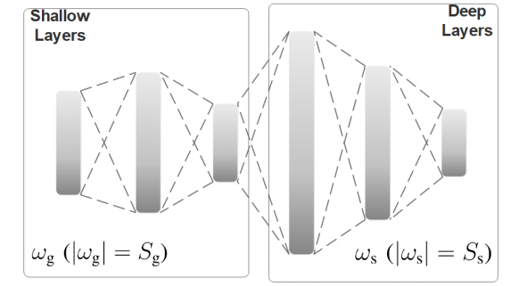

分层异步模型更新
DNN中浅层会学习适用于不同任务和数据集的一般特征
DNN中深层会学习特定数据集相关的特殊特征（大量参数）
浅层中相对较少的参数数量对于全局模型的性能更关键
浅层参数更新更加频繁
减少服务端和客户端之间发送的数据量
模型浅层和深层参数可以异步更新
假设全局训练轮次为T
对于Wg每轮都更新
对于Ws更新 轮 < T
Notes:
DNN中的小部分参数代表了不同数据集的一般特征
我的理解是每个设备数据都不同 深层参数专注于学习特定数据中的特征
wg浅层 ws深层 Sg Ss表示大小 Sg远小于Ss
在这里节省的通信成本为fe*Ss

Slide 4
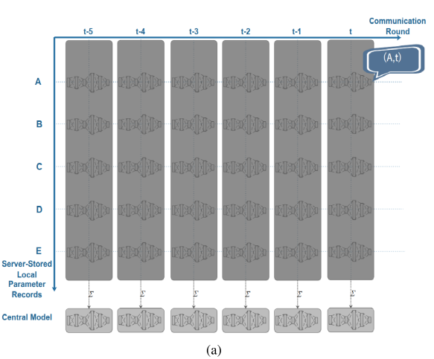
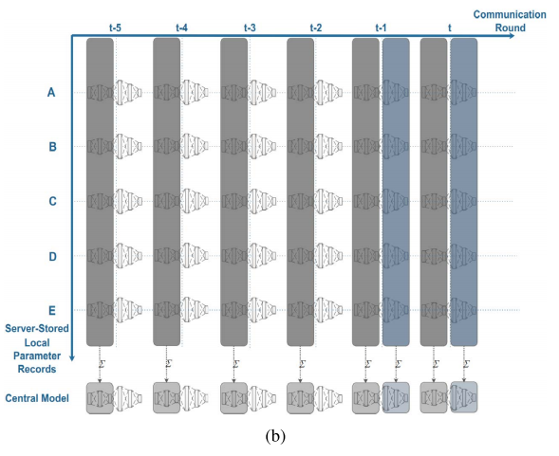
分层异步模型更新
Notes:
横坐标是通信轮次 纵坐标是服务器和客户端 （ABCDE）里面是各自训练的模型
点（A、t）表示客户端A参与了t轮中全局模型的更新。
图a是传统的同步聚合策略 每一轮都会上传/下载wgws 底部灰色矩形代表聚合 浅层深层都参与训练
图b是异步学习策略 6个计算轮次 深层参数在t-1轮和t轮进行聚合

Slide 5

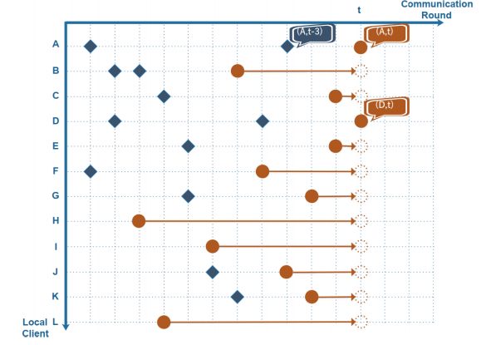
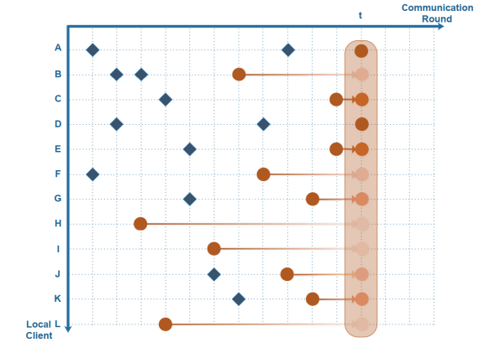
时间加权聚合
传统聚合策略：nk越大 k本地节点对中心模型的贡献越大
时间加权聚合：
Notes:
蓝菱形代表先前训练的本地模型 不参与t+1更新 橙色点是每个客户端最近更新的本地模型 这一轮只有AD参与这一轮聚合
现在聚合方式利用了所有以前训练过的模型，这里颜色深浅代表聚合的参数权重大小 timestampk 表示最新的wk更新的那一轮

Slide 6
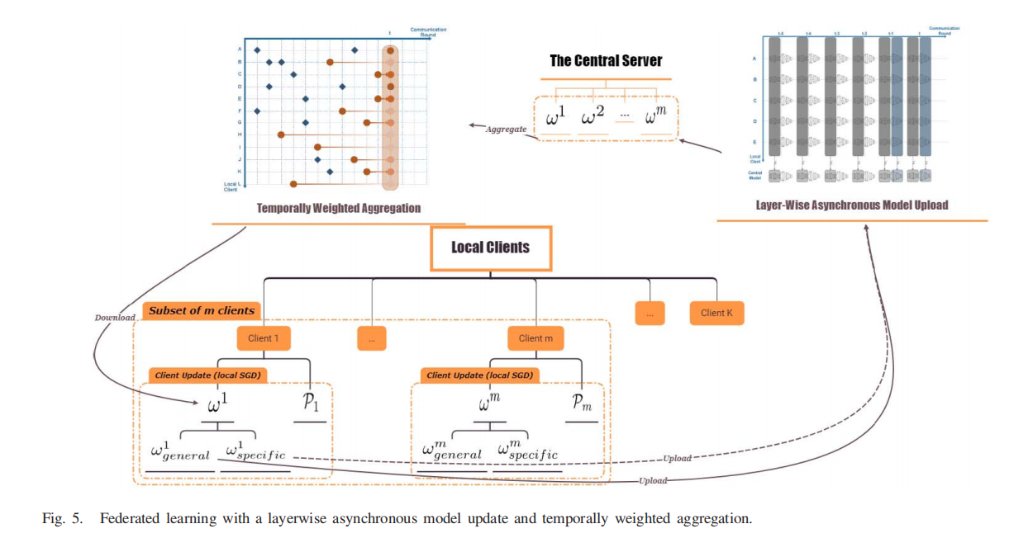
整体框架

Slide 7
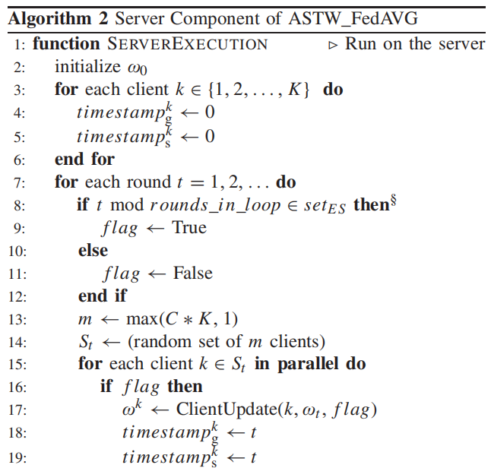
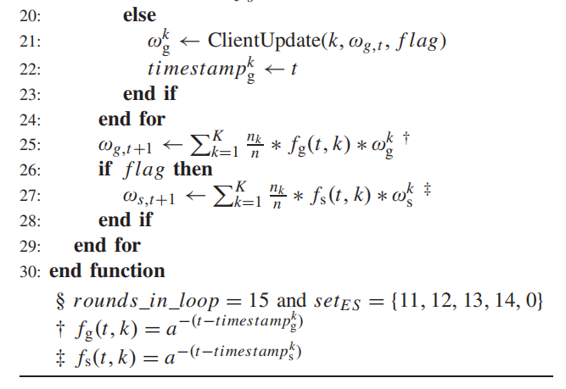
算法流程
初始化
设置多少个轮次进行一次深层网络的更新
这个例子是 t = ...15 ... 26 27 28 29 30 ...
Notes:
时间加权聚合
获取wk或者wg后 对时间戳进行更新 当前的t
超参数a 为e或者二分之e

Slide 8
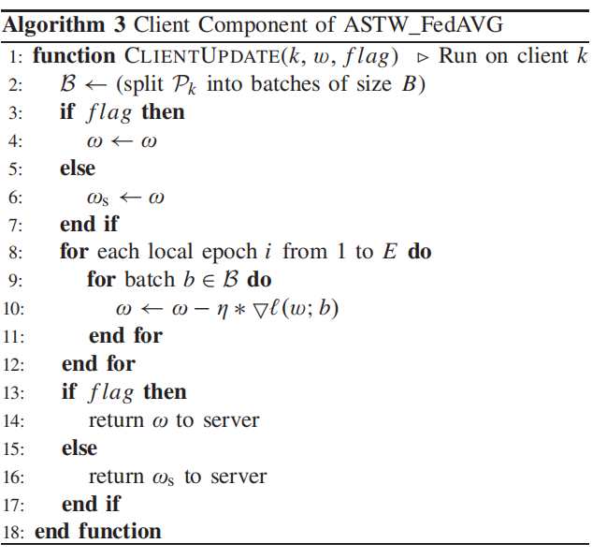
算法流程
客户端的索引
w下载的全局模型
flag true 更新所有层
flase浅层

Slide 9
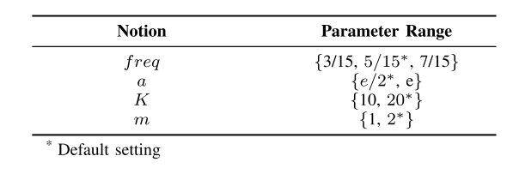
实验设置
使用两种流行的DNN模型：CNNs和LSTM
数据集：HAR MNIST
指标：性能 通信成本
Baseline:
FedAvg
AS_FedAvg（分层异步模型更新 不采用时间加权聚合）
TWFL （时间加权聚合）
Notes:
Freq表示深层参数ws在15轮里面有几轮在服务器和客户端之间上传下载 K客户端数量 m每轮参与数量
HAR 6类 6个活动

Slide 10
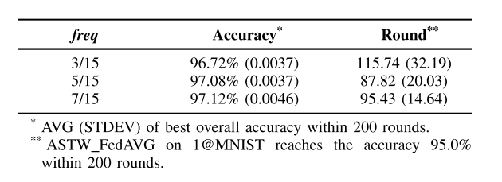
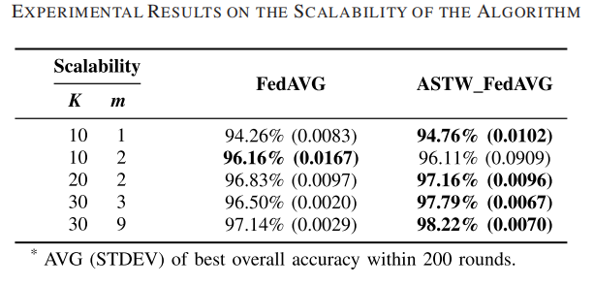
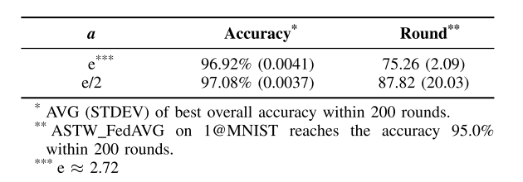
实验结果
第一组实验 freq a K m对MNIST预测性能影响
涉及的客户端越多(m)会导致更高的识别精度。
ASTW_FedAVG在大多数情况下都优于FedAVG。
Notes:
两个指标 集中式模型200轮达到最好精度 达到95精度所需的轮次
freq越低通信开销越小 但是过低会降低准确性
a是控制时间效应对模型聚合的影响 a=1 就是同等权重 就是AS_FedAvg
这个有点奇怪:因为对于这个算法 聚合的是全部的客户端 而fedavg就挑选出来的

Slide 11
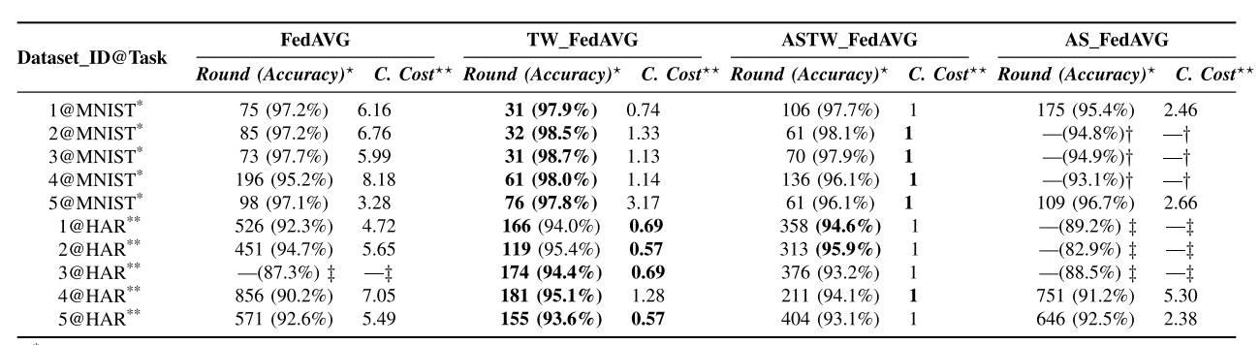
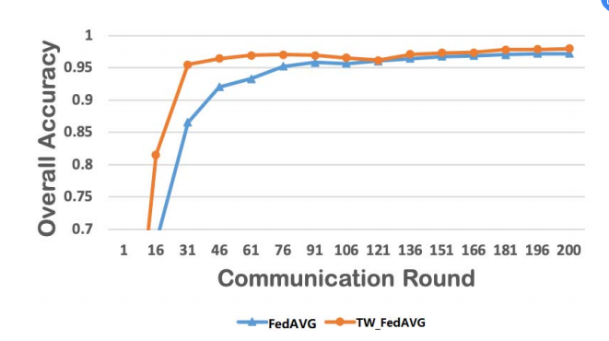
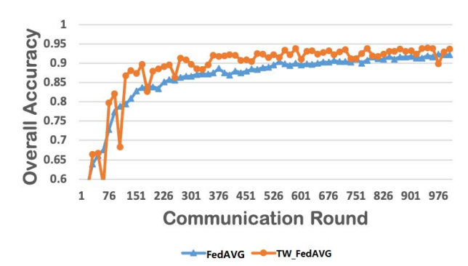
实验结果
第二组实验四个算法在通信成本上的比较
Notes:
ASTW_FedAVG和TW_FedAVG的轮数在总轮数、最佳精度和总通信成本方面，在大多数情况下都优于FedAVG。
TW_FedAVG在大多数任务上的总轮数和准确率最好。时间加权聚合策略加速了学习的收敛性，提高了学习性能。
ASTW_FedAVG在总通信成本上对MNIST的性能略优于TW_FedAVG，而TW_FedAVG在HAR数据集上的性能优于ASTW_FedAVG。
分层异步模型更新策略大大有助于降低每轮的通信成本。
AS_FedAVG在四种比较算法中表现最差。
当比较只采用异步策略和ASTW_FedAVG同时使用这两种策略的AS_FedAVG的性能时，异步策略总是需要其他策略的帮助
时间加权聚合可能会导致学习性能的一些波动，这可能是由于一些高质量的局部模型的贡献在某些通信回合中权重较小。

Slide 12
Q&A
Thanks

